Slide 1
Posebni položaj Katoličke Crkve u Republici Hrvatskoj
Religija, pravo i društvo

Slide 2
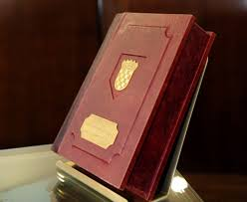
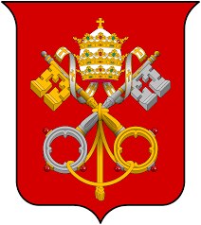
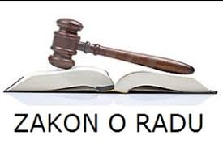
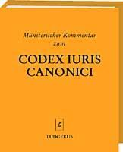
Kontekst u kojem se razmatra pravni položaj Katoličke Crkve
Analiza pravnog statusa Katoličke Crkve u Republici Hrvatskoj iznimno je složena stvar.
Prilikom njenog provođenja treba imati na umu niz elemenata:
Ustav Republike Hrvatske i njegove odredbe,
ugovore Republike Hrvatske sa Svetom Stolicom,
zakonodavstvo Republike Hrvatske,
unutarnji pravni sustav Katoličke Crkve (kanonsko pravo) i njegovo međudjelovanje s hrvatskim pravnim poretkom.
Dodatno, kada se analizira pravni položaj Katoličke Crkve, ne može se zanemariti društveni kontekst u kojemu je nastao.

Slide 3
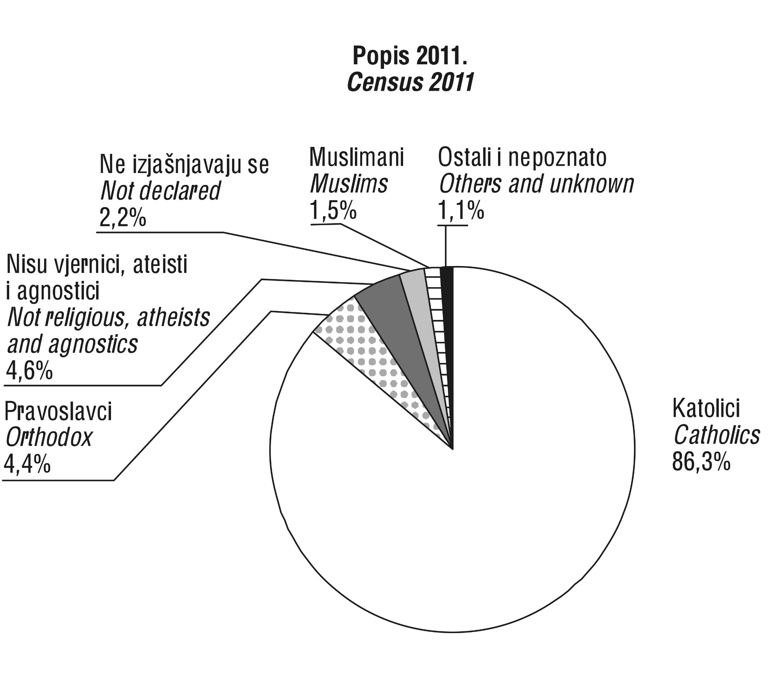
Statistika
Ponajprije, valja napomenuti određene statističke podatke. Prema zadnjem popisu stanovništva iz 2011. godine, u Republici Hrvatskoj se 86,3% građana izjasnilo katolicima odnosno pripadnicima Katoličke Crkve (u odnosu na 88% iz popisa stanovništva 2001. godine) . Prema tome, radi se o vjerskoj zajednici kojoj pripada ogromna većina stanovništva.

Slide 4
Povijesni kontekst
Kako smo već objasnili, položaj Katoličke Crkve bio je izrazito nepovoljan u razdoblju od 1918.-1991. godine, u obje Jugoslavije.
Katoličkoj Crkvi oduzet je najveći dio imovine i u velikoj mjeri, onemogućena gradnja novih sakralnih objekata.
Katolička Crkva je odigrala značajnu ulogu u procesima koji su doveli do priznanja neovisnosti Republike Hrvatske u siječnju 1992. godine.
Svi ovi elementi važni su za razumijevanje nastanka pravnog položaja Katoličke Crkve i za razumijevanje i raščlanjivanje pojedinih elemenata tog pravnog položaja.

Slide 5
Tipovi vjerskih zajednica u Republici Hrvatskoj
U RH trenutno postoji 5 tipova vjerskih zajednica koje imaju veoma različit pravni status:
1. Katolička Crkva čiji je položaj reguliran međunarodnim ugovorima i koja ima specijalni, sui generis status unutar hrvatskog pravnog sustava i na koju se, u najvećoj mjeri, ne primjenjuje ZPVZ;
2. vjerske zajednice koje su potpisale posebne ugovore s državom;
3. registrirane vjerske zajednice;
4. neregistrirane vjerske zajednice koje imaju pravni oblik vjerskih udruga, tzv. vjerske zajednice u nastajanju ;
5. neregistrirane vjerske zajednice koje nemaju niti pravni oblik vjerskih udruga.

Slide 6
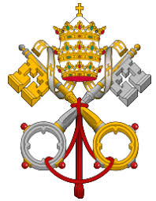
Iznimna važnost članka 141. Ustava
„Međunarodni ugovori koji su sklopljeni i potvrđeni u skladu s Ustavom i objavljeni, a koji su na snazi, čine dio unutarnjega pravnog poretka Republike Hrvatske, a po pravnoj su snazi iznad zakona. …“
Ugovori između Republike Hrvatske i Svete Stolice (njih četiri) koji uređuju status Katoličke Crkve.

Slide 7
Ugovori između Republike Hrvatske i Svete Stolice
To su:
1. Ugovor o pravnim pitanjima – stupio na snagu 9. travnja 1997. godine,
2. Ugovor o gospodarskim pitanjima – stupio na snagu 14. prosinca 1998. godine,
3. Ugovor o dušobrižništvu katoličkih vjernika, pripadnika oružanih snaga i redarstvenih službi Republike Hrvatske – stupio na snagu 9. travnja 1997. godine i
4. Ugovor o suradnji na području odgoja i kulture – stupio na snagu 9. travnja 1997. godine .

Slide 8
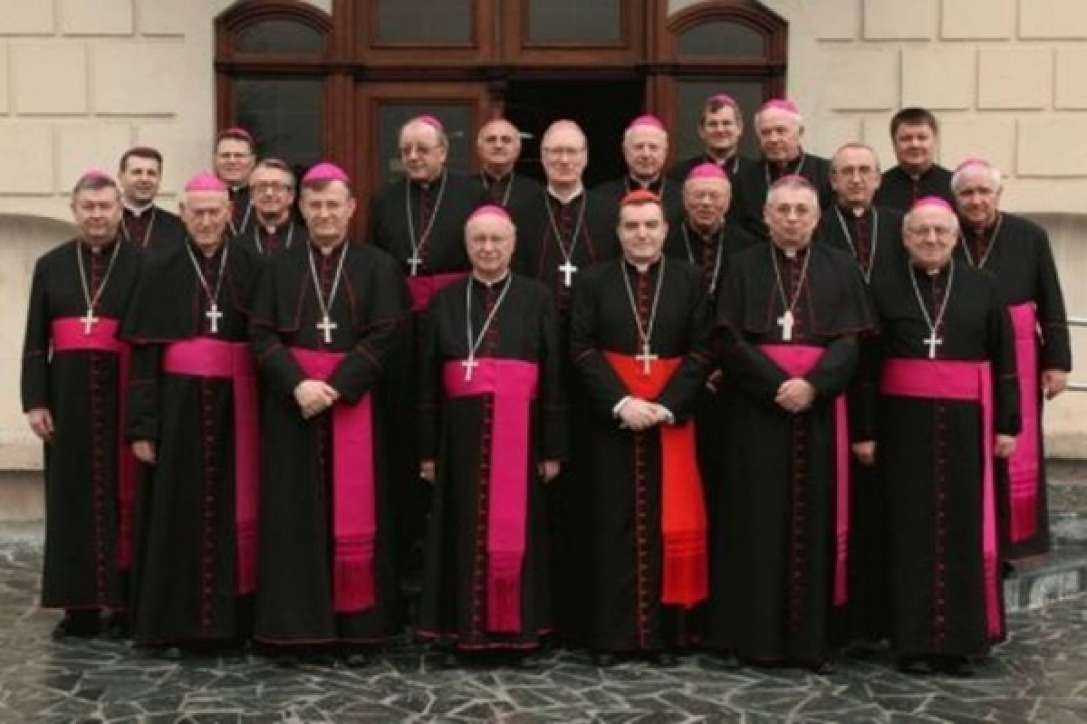
Postupak sklapanja ugovora sa Svetom Stolicom
Sveta Stolica je 15. svibnja 1993. godine uspostavila Hrvatsku biskupsku konferenciju (HBK) te odobrila njezin Statut.
Na prvom zasjedanju HBK osnovano je Povjerenstvo Hrvatske biskupske konferencije za odnose s državom: biskupi S. Badurina, J. Bozanić i M. Srakić; nakon smrti S. Badurine, za predsjednika je izabran J. Bozanić, a za novog člana Ž. Puljić.
Republika Hrvatska je 2. srpnja 1993. godine utemeljila Državno povjerenstvo za odnose s vjerskim zajednicama: J. Radić, predsjednik, a članovi B. Jeren i A. Klarić, kojeg je poslije zamijenio D. Rajčić.

Slide 9
Prvi službeni sastanak dvaju povjerenstava održan je 27. srpnja 1993.
Zaključak: glavna pitanja između Katoličke Crkve i Republike Hrvatske trebaju se riješiti pojedinačnim ugovorima.
Takvi ugovori, kao i pregovori o njima, prema kanonskom pravu, u mjerodavnosti su isključivo Svete Stolice.
Prva tri ugovora pripremio je N. Eterović, a Ugovor o gospodarskim pitanjima priredio je msgr. M. Simičić.
Konačna redakcija nacrta triju ugovora usuglašena je 22. i 23. studenoga 1996. godine na sastanku u Državnom tajništvu u Rimu na kojem su sudjelovali dr. Jure Radić, msgr. Nikola Eterović i msgr. Celestin Migliore, podtajnik Odjela za odnose Svete Stolice s državama.
U Predsjedničkim dvorima su 19. prosinca 1996. godine potpisani:
1. Ugovor između Svete Stolice i Republike Hrvatske o dušobrižništvu katoličkih vjernika, pripadnika oružanih snaga i redarstvenih službi Republike Hrvatske;
2. Ugovor između Svete Stolice i Republike Hrvatske o suradnji na području odgoja i kulture;
3. Ugovor između Svete Stolice i Republike Hrvatske o pravnim pitanjima.
U ime Svete Stolice potpisnik je bio nuncij u Hrvatskoj G. Enaudi, a u ime RH potpisnik je bio dr. J. Radić.
Ugovori su napisani u dva izvorna i podjednako vjerodostojna primjerka na hrvatskom i talijanskom jeziku.
Ugovor o gospodarskim pitanjima?

Slide 10
Rad na Ugovoru o ekonomskim pitanjima nastavljen je nakon što je Hrvatski Sabor donio Zakon o naknadi za imovinu oduzetu u vrijeme jugoslavenske komunističke vladavine.
Mješovito povjerenstvo je dogovorilo načela prema kojima treba izraditi taj ugovor, a nacrt ugovora su u Rimu priredili msgr. N. Eterović i msgr. J. Bozanić.
Ugovor između Svete Stolice i Republike Hrvatske o gospodarskim pitanjima su 9. listopada 1998. godine potpisali Apostolski nuncij msgr. G. Einaudi, za Svetu Stolicu, a za Republiku Hrvatsku dr. J. Radić.

Slide 11
Ugovor o pravnim pitanjima
Ugovor o pravnim pitanjima predstavlja najvažniji od četiri ugovora jer je u njemu uređen gotovo cjeloviti “pravni okvir” odnosa Katoličke Crkve i Republike Hrvatske.
U polazišnim točkama i načelima Republika Hrvatska se oslanja na odredbe Ustava, a posebno čl. 40. i 41., dok Sveta Stolica za polazišne točke uzima dokumente Drugoga vatikanskog sabora i odredbe kanonskoga prava.
U Ugovoru o pravnim pitanjima uzeta je u obzir “nezamjenjiva uloga Katoličke crkve u odgoju hrvatskog naroda” kao i njezina uloga “na društvenom, kulturnom i obrazovnom području”.
Koje su glavne točke ovoga Ugovora?

Slide 12
Republika Hrvatska priznaje javnu pravnu osobnost Katoličke Crkve, kao i javnu pravnu osobnost svih crkvenih ustanova, koje imaju takvu pravnu osobnost prema odredbama kanonskoga prava.
Crkvene pravne osobe mogu kupovati, posjedovati, koristiti ili otuđivati pokretna i nepokretna dobra te stjecati i otuđivati imovinska prava, prema odredbama kanonskoga prava i zakonodavstva Republike Hrvatske.
Crkvene pravne osobe mogu osnivati zaklade koje se u obavljanju djelatnosti „ravnaju prema odredbama zakonodavstva RH.”
Ugovorom je uspostavljena potpuna autonomija Katoličke Crkve pri osnivanju, mijenjanju itd. crkvenih pravnih osoba.
Katolička Crkva ima pravo osnivati obrazovne ustanove bilo kojega stupnja i njima upravljati prema vlastitim pravilima, poštujući odredbe zakonodavstva Republike Hrvatske.

Slide 13
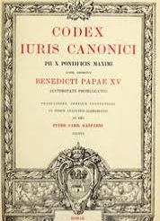
Javne pravne osobe katoličke crkve
Kan. 116 –
§ 1. Javne pravne osobe jesu skupnosti osoba ili stvari koje je osnovala mjerodavna crkvena vlast da u granicama koje su im određene u ime Crkve obavljaju, prema odredbi pravnih propisa, svoju zadaću koja im je povjerena radi općeg dobar; ostale su pravne osobe privatne.
§ 2. Javne pravne osobe dobivaju svoju osobnost ili po samom pravu ili po posebnoj odluci mjerodavne vlasti kojom se izričito daje osobnost; privatne pravne osobe dobivaju ovu osobnost samo po posebnoj odluci mjerodavne vlasti kojom se izričito daje ta osobnost.

Slide 14
Republika Hrvatska zajamčila je Katoličkoj Crkvi i njezinim pravnim i fizičkim osobama slobodu općenja i održavanja veza sa Svetom Stolicom, s biskupskim konferencijama drugih zemalja s partikularnim Crkvama te s ustanovama i osobama bilo u Republici Hrvatskoj bilo u inozemstvu.
Republika Hrvatska zajamčila je Katoličkoj Crkvi slobodu obavljanja bogoštovlja, kao i nepovredivost mjesta za bogoštovlje: crkava, kapela te crkvenih prostora.
Utvrđena je isključiva nadležnost Katoličke Crkve za sva crkvena imenovanja i dodjelu crkvenih službi, prema odredbama kanonskoga prava.
U slučaju sudske istrage o kleriku zbog možebitnih kaznenih djela predviđenih kaznenim zakonom, sudske vlasti će o tome prethodno obavijestiti nadležne crkvene vlasti.
Ispovjedna tajna je u svakom slučaju nepovrediva.
Utvrđeni su neradni dani: nedjelje i crkveni blagdani.
Katoličkoj je Crkvi “zajamčena sloboda tiska”.
Katolička Crkva “ima pristup na državna sredstva javnog priopćivanja”.
Sklapanje kanonskih ženidaba s građanskim učincima.
Pravo na dušobrižništvo vjernika koji se nalaze u zatvorima, bolnicama, lječilištima, sirotištima i svim ustanovama za zdravstvenu i društvenu skrb

Slide 15
Ugovor o gospodarskim pitanjima
Ugovor između Svete Stolice i Republike Hrvatske o gospodarskom pitanjima ima 15 članaka i u njemu su ugovorne strane dogovorile:
1. pitanje slobodnog davanja milostinja i drugih darova vjernika Katoličkoj Crkvi;
2. pitanja povrata oduzete imovine i načina naknade za nju;
3. način financiranja Katoličke Crkve;
4. pitanje mirovina svećenika, redovnika i redovnica; i
5) način zajedničkog rada Crkve i države na planu općeg dobra.

Slide 16
povrat imovine oduzete Katoličkoj Crkvi
Republika Hrvatska se obvezala da će Katoličkoj Crkvi
a) vratiti imovinu, koja joj je oduzeta u vrijeme jugoslavenske komunističke vladavine, a koju je moguće vratiti prema zakonskim odredbama,
b) naći odgovarajuću zamjenu za dio dobara koja nije moguće vratiti ili
c) isplaćivati pravnim osobama Katoličke Crkve naknadu u novcu za ostalu imovinu koja neće biti vraćena.

Slide 17
Financiranje katoličke crkve
Država se obvezala, zbog priznavanja opće društveno vrijednog rada Katoličke Crkve na kulturnom, odgojnom, društvenom i etičkom polju, Katoličkoj Crkvi osiguravati određen godišnji novčani iznos.
Republika Hrvatska joj mjesečno daje iz godišnjega državnoga proračuna iznos koji odgovara dvjema prosječnim bruto plaćama pomnoženim s brojem župa koje postoje u Republici Hrvatskoj na dan stupanja na snagu Ugovora o gospodarskim pitanjima.
Na preporuku dijecezanskog biskupa državne vlasti će svake godine razmatrati, odobriti i financijski pomagati posebne programe i projekte pravnih osoba Katoličke Crkve, koji su korisni za opće dobro.

Slide 18
Godina | Plaćeno | Iznos kojega se Katolička Crkva odrekla
2004. | 246.142.000,00
2005. | 261.780.000,00
2006. | 307.780.000,00
2007. | 315.000.000,00
2008. | 314.480.920.89
2009. | 250.999.999.,98 | 50.000.000,00
2010. | 265.203.112,01 | 18.5000.000,00
2011. | 245.000.000,00 | 49.734.500,83
2012. | 245.000.000,00 | 43.888.576,00
2013. | 288.888.576,00
2014. | 388.014.000,00
2015. | 380.088.000,00
2016. | 297.851.000,00
Ukupno | 3.806.227.608,88
Prosjek godišnje | 292.786.739,14

Slide 19
Porezni status katoličke crkve
Ugovorom o gospodarskim pitanjima propisano je da pravne osobe Katoličke Crkve, u skladu s odredbama kanonskog prava , mogu slobodno primati milostinju i darove vjernika te prihvaćati druge uobičajene oblike prinosa vjernika za uzdržavanje crkvenih ustanova te se na ta primanja ne primjenjuju odredbe poreznoga sustava Republike Hrvatske.
Propisano je da se pravne osobe Katoličke Crkve u odnosu na porezni sustav smatraju neprofitnim ustanovama, što ne vrijedi za njihove profitne djelatnosti.

Slide 20
Ugovor o dušobrižništvu katoličkih vjernika, pripadnika oružanih snaga i redarstvenih službi Republike Hrvatske
U njemu su Sveta Stolica i Republika Hrvatska, u suglasju s Apostolskom konstitucijom Spirituali militum curae , dogovorile pitanja:
1. utemeljenje Vojnog ordinarijata i način imenovanja vojnog biskupa;
2. uređenje pravnog statusa vojnih kapelana, pomoćnika i suradnika vojnog ordinarija;
3. definiranje kruga osoba koje potpadaju pod vlast upravljanja Vojnog ordinarijata, i na kraju
4. uređenje načina uzdržavanja Vojnog ordinarijata, vojnog ordinarija i vojnih kapelana te materijalnih uvjeta njihova djelovanja.

Slide 21
Ugovor o suradnji na području odgoja i kulture
„Imajući u vidu nezamjenjivu povijesnu i sadašnju ulogu Katoličke Crkve u Hrvatskoj u kulturnom i moralnom odgoju naroda, te njezinu ulogu na području kulture i obrazovanja i uzevši na znanje da većina građana Republike Hrvatske pripada Katoličkoj Crki” – temelj za sklapanje ovog Ugovora, uz čl. 14., 40. i 68. Ustava.
Republika Hrvatska se obvezala da će, u sklopu školskoga plana i programa i u skladu s voljom roditelja ili skrbnika, jamčiti nastavu katoličkoga vjeronauka u svim javnim osnovnim i srednjim školama i u predškolskim ustanovama, kao obveznoga predmeta za one koji ga izaberu, pod istim uvjetima pod kojima se izvodi nastava ostalih obveznih predmeta.
Dodatno, odgojno-obrazovni sustav u javnim predškolskim ustanovama i školama, uključujući i visoka učilišta, uzimat će u obzir vrijednosti kršćanske etike.
Katolički vjeronauk predaju kvalificirani vjeroučitelji koji su po sudu crkvene vlasti prikladni za to i koji zadovoljavaju odgovarajuće odredbe zakonodavstva Republike Hrvatske, pridržavajući se svih dužnosti i prava koji iz toga proizlaze.

Slide 22
Programe i sadržaje nastave katoličkoga vjeronauka u školama bilo koje vrste i stupnja, te udžbenike i didaktičku građu, sastavlja HBK koja ih podastire nadležnim tijelima Republike Hrvatske radi njihova uvođenja u školske programe.
Republika Hrvatska snosi troškove izradbe i tiskanja udžbenika vjeronauka i organizira izdavački postupak u skladu s postojećim odredbama za ostale školske udžbenike.
Katolička Crkva je ovlaštena osnivati škole bilo kojega stupnja i predškolske ustanove i njima upravljati prema odredbama kanonskoga prava i zakonodavstva Republike Hrvatske.
Republika Hrvatska osigurava novčana sredstva Katoličkom bogoslovnom fakultetu pri Sveučilištu u Zagrebu, s njegovim područnim studijima, odnosno afiliranim Teologijama u Đakovu, Makarskoj, Rijeci i Splitu.
Ukoliko Katolička Crkva osnuje nova visoka učilišta ona će imati pravo javnosti i za njih će Republika Hrvatska osiguravati odgovarajuća novčana sredstva – Hrvatsko katoličko sveučilište.
Republika Hrvatska se obvezala da će sustavno materijalno pridonositi obnovi i čuvanju spomenika vjerske kulturne baštine i umjetničkih djela u posjedu Crkve.

Slide 23
Promjene ugovora
Svi ugovori imaju sljedeću odredbu:
„„U slučaju da jedna od visokih ugovornih Strana bude smatrala da su se bitno promijenile prilike u kojima je sklopljen ovaj Ugovor, tako da ga treba mijenjati, započet će odgovarajuće pregovore.“
Sporovi i njihovo rješavanje - međusobnim dogovorom, diplomatskim putem. U tu svrhu potrebno je ustanoviti Mješovitu komisiju, sastavljenu od predstavnika obiju strana.

Slide 24
Dodatni ugovori između države i katoličke crkve
Protokol o načinu upisa pravnih osoba Katoličke crkve u evidenciju ministarstva nadležnog za poslove opće uprave.
Ugovor o katoličkom vjeronauku u javnim školama i vjerskom odgoju u javnim predškolskim ustanovama.
Ugovor o dušobrižništvu u bolnicama i ostalim zdravstvenim ustanovama, te ustanovama socijalne skrbi.
Sporazum o vjerskom programu na Radiju i Televiziji, vremenu i načinu emitiranja, i o međusobnoj suradnji u doličnom pristupu Katoličke Crkve državnim priopćajnim sredstvima.
Sporazum o povratu crkvenih matičnih knjiga, knjiga stanja duša, ljetopisa i drugih knjiga koje su u vrijeme komunističkog režima nezakonito oduzete Katoličkoj Crkvi.

Slide 25
Problemi koji su proizašli tijekom primjene ugovora
Tijekom primjene ugovora između Republike Hrvatske pojavili su se mnogi problemi u praksi. Neki su posljedica relativno neprecizno i nomotehnički nesavršenog teksta sva četiri ugovora, a neki su posljedica njihove kasnije nedovoljne razrade. Dodatno, često nema dogovora između ugovornih strana koji je, prema nizu ugovornih odredaba, nužan kako bi se određena sporna pitanja razriješila.
Najvažniji su problemi:
Pitanje sukladnosti s Ustavom četiri ugovora sa Svetom Stolicom,
Problemi oko povrata imovine Katoličkoj Crkvi,
(Ne)radna nedjelja,
Porezni status Katoličke Crkve ,
Status vjeroučitelja u hrvatskom pravu,
Nepovredivost prostora Katoličke Crkve i
Katolička Crkva i pristup informacijama.

Slide 26
Protivljenja ugovorima

Slide 27
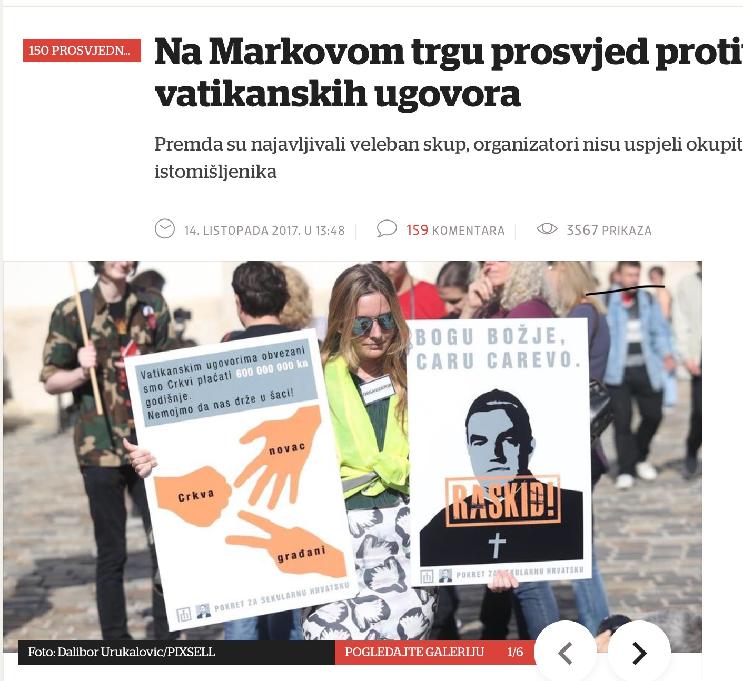
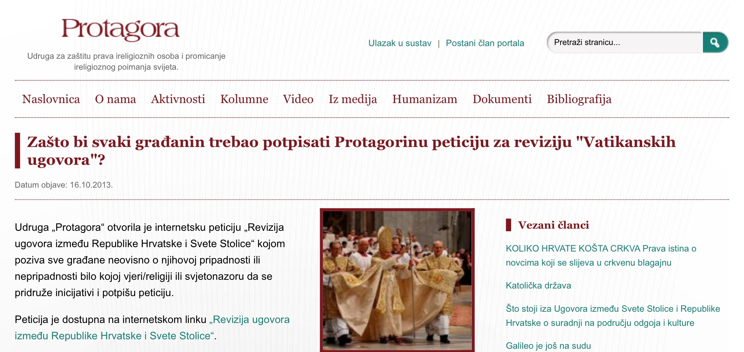

Slide 28
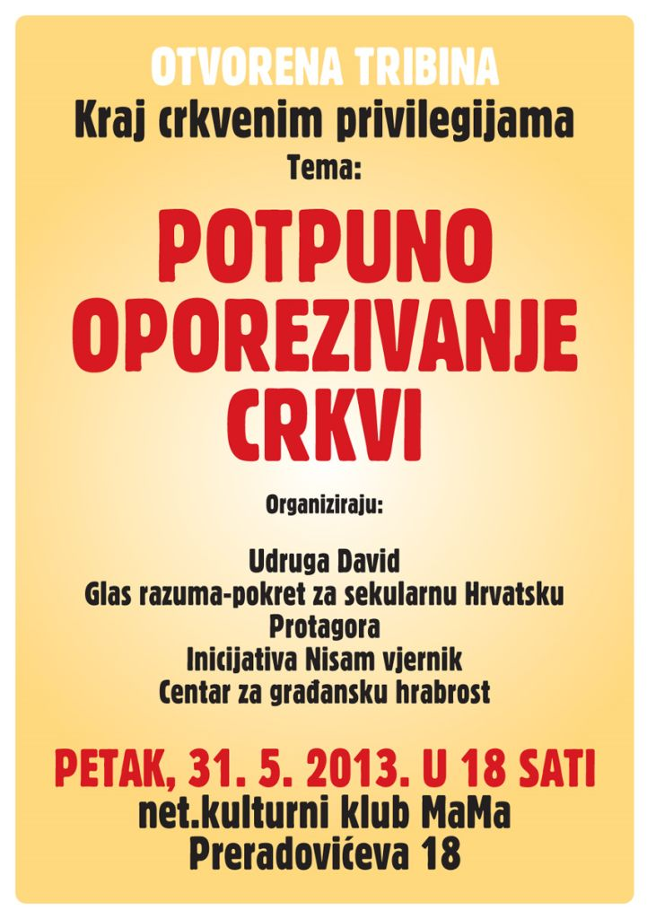

Slide 29
Kakav je, zapravo, položaj katoličke crkve
Radi se, svakako, o nadzakonskom položaju.
Radi se o položaju koji je teško ili nikako podložan promjenama.
Radi se o položaju koji je bitno povoljniji od onoga ostalih vjerskih zajednica.
Ali, iz tog povoljnijeg položaja proistekla su dodatna prava ostalim vjerskim zajednicama.
Postoje brojni problemi u provođenju ugovora.

Slide 30
Hvala vam na pozornosti!

